Slide 1
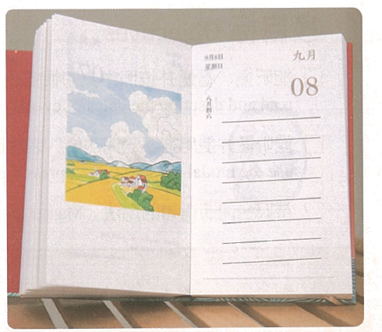
第 五 课
今天我休息
Jīntiān wǒ xiūxi
Lesson 5
Z z z
1
Notes:
【课时定位】第一课时｜导入
【本页目标】建立课题语境；整课目标：能询问和表达日期、星期，能用“会／不会”表达能力，掌握名词谓语句。
【建议用时】1分钟。
【教学顺序】先观察封面，再跟读课名。
【教师动作/话术】指向标题，慢读一遍后正常语速再读。
【学生任务】跟读课名一次。
【常见问题】学生把目标误当成可见任务时，只追问课名。
【答案/检查标准】能准确读出“今天我休息”。
【教材来源】印P.27/PDF41：第5课课题与三项教学目标。

Slide 2

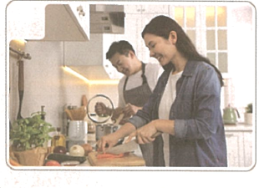
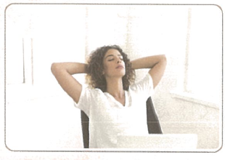
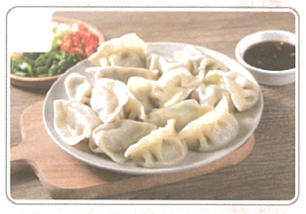
看图热身 Warm-up
给六幅图写上字母，再和同伴核对。
1
2
3
4
5
6
A 2025年5月 B 星期一 C 电脑 D 做饭 E 休息 F 饺子
2
Notes:
【课时定位】第一课时｜热身
【本页目标】激活日期、星期、电脑、做饭、休息、饺子。
【建议用时】3分钟。
【教学顺序】独立匹配，再同伴核对。
【教师动作/话术】不解释词项，先独立匹配；核对时逐图追问。
【学生任务】给六幅图写字母并读词。
【常见问题】若按位置猜，要求说出图中证据。
【答案/检查标准】1-A；2-B；3-C；4-D；5-E；6-F。
【教材来源】印P.27/PDF41：热身A–F词项与六类图意；图1、2为去文字的教师等义图示。

Slide 3
日期核心词 Date Words
看图跟读两遍，再遮住拼音说词。
jīntiān
hào
今天
号
yuè
rì
月
日
Jīntiān jiǔ yuè bā hào / rì.
今天9月8号 / 日。
3
Notes:
【课时定位】第一课时｜语言输入
【本页目标】认读今天、号、月、日。
【建议用时】3分钟。
【教学顺序】看图跟读，再遮拼音认读。
【教师动作/话术】指日历逐词示范，第二轮遮住拼音。
【学生任务】跟读两遍并指词说汉字。
【常见问题】混淆号/日时，用“9月8号/日”对照。
【答案/检查标准】四词读音与词义准确。
【教材来源】印P.28/PDF42：生词1–4。

Slide 4
星期一到星期天 Weekdays
按顺序读星期一到星期天，再随机指读。
Xīngqīyī
Xīngqī’èr
Xīngqīsān
Xīngqīsì
星期一
星期二
星期三
星期四
Xīngqīwǔ
Xīngqīliù
Xīngqīrì / Xīngqītiān
星期五
星期六
星期日 / 星期天
4
Notes:
【课时定位】第一课时｜语言输入
【本页目标】按顺序认读星期一至星期天，并理解“星期日”和“星期天”是同义表达。
【建议用时】2分钟。
【教学顺序】先按星期一到星期六跟读，再对照星期日和星期天。
【教师动作/话术】按周一到周日指读两遍；第二遍随机指卡，并用等号核对星期日与星期天。
【学生任务】按顺序读七天，再随机说出被指的星期词。
【常见问题】把星期日当成不同日期时，用等号连接星期日和星期天。
【答案/检查标准】星期一至星期六顺序正确；星期日=星期天。
【教材来源】印P.28–29/PDF42–43：星期、星期日/星期天及星期表。

Slide 5
星期天与休息 Sunday Rest
先跟读：星期天、不上课、我们休息，再连起来读整句。
Xīngqītiān
bú shàngkè
wǒmen xiūxi
→
→
星期天
不上课
我们休息
Xīngqītiān bú shàngkè, wǒmen xiūxi.
星期天不上课，我们休息。
5
Notes:
【课时定位】第一课时｜语言输入
【本页目标】理解“不上课”和“休息”的语义关系，并完整朗读句子。
【建议用时】2分钟。
【教学顺序】先分三部分读“星期天、不上课、我们休息”，再合成完整句。
【教师动作/话术】按三部分依次指读；确认每一部分后连读完整句，不回到星期表。
【学生任务】按三部分跟读，再完整朗读句子。
【常见问题】漏“我们”或把“不上课”说成“不休息”时，回到三部分重新组合。
【答案/检查标准】星期天不上课，我们休息。
【教材来源】印P.28–29/PDF42–43：星期天、休息及课文1休息语境；完整句为教师整合示例。

Slide 6
一月到六月 Months 1–6
按顺序跟读，再说出被指的月份。
yīyuè
èryuè
sānyuè
一月
二月
三月
sìyuè
wǔyuè
liùyuè
四月
五月
六月
6
Notes:
【课时定位】第一课时｜语言输入
【本页目标】按顺序认读一月至六月。
【建议用时】3分钟。
【教学顺序】先跟读，再随机指读。
【教师动作/话术】按节奏带读一轮，随后随机指卡。
【学生任务】读出被指月份。
【常见问题】“二月/六月”声调不稳时拆词重读。
【答案/检查标准】六个月份均能独立认读。
【教材来源】印P.29/PDF43：月份词表1–6月。

Slide 7
七月到十二月 Months 7–12
按顺序跟读，再说出被指的月份。
qīyuè
bāyuè
jiǔyuè
七月
八月
九月
shíyuè
shíyīyuè
shí’èryuè
十月
十一月
十二月
7
Notes:
【课时定位】第一课时｜语言输入
【本页目标】按顺序认读七月至十二月。
【建议用时】3分钟。
【教学顺序】先跟读，再随机指读。
【教师动作/话术】强调十月、十一月、十二月的结构。
【学生任务】读出被指月份。
【常见问题】把十一月说成一十一月时对比十/十一。
【答案/检查标准】六个月份均能独立认读。
【教材来源】印P.29/PDF43：月份词表7–12月。

Slide 8
日期顺序 Date Order
按“年—月—日/号—星期”读两组日期。
年
→
月
→
日 / 号
→
星期
Yī jiǔ jiǔ èr nián wǔ yuè shíliù rì / hào, Xīngqīliù.
1992年5月16日/号，星期六。
Èr líng èr sì nián shí yuè èrshí’èr rì / hào, Xīngqī’èr.
2024年10月22日/号，星期二。
8
Notes:
【课时定位】第一课时｜语法聚焦
【本页目标】掌握年→月→日/号→星期的顺序。
【建议用时】3分钟。
【教学顺序】观察两例并口头重排。
【教师动作/话术】用色块从大到小指读，随后打乱词卡。
【学生任务】按中文顺序读两组日期。
【常见问题】套用外语顺序时，让学生移动色块。
【答案/检查标准】1992年5月16日，星期六；2024年10月22号，星期二。
【教材来源】印P.29/PDF43：日期顺序及例1、例2。

Slide 9
昨天、今天、明天 Three-day Dates
填三行日期，再说昨天、今天、明天。
zuótiān
____年____月____号，星期____。
昨天
jīntiān
____年____月____号，星期____。
今天
míngtiān
____年____月____号，星期____。
明天
昨天 → 今天 → 明天
9
Notes:
【课时定位】第一课时｜引导操练
【本页目标】把昨天、今天、明天与真实日期连接。
【建议用时】3分钟。
【教学顺序】先跟读三词，再填写三行日期。
【教师动作/话术】课前按授课日准备答案；课堂只示范今天一行。
【学生任务】填写并说出三天的日期。
【常见问题】日期前后错位时用时间轴重新排序。
【答案/检查标准】开放答案；三天连续，日期顺序和星期对应正确。
【教材来源】教师补充：建立昨今明与教材日期表达的连接。

Slide 10
两组同义表达 Equivalent Forms
观察两组同义表达，任选一组说日期。
jiǔ yuè bā hào
jiǔ yuè bā rì
9月8号
=
9月8日
Xīngqīrì
Xīngqītiān
星期日
=
星期天
10
Notes:
【课时定位】第一课时｜操练
【本页目标】理解号/日、星期日/星期天可替换。
【建议用时】2分钟。
【教学顺序】观察等号关系，再各读一组。
【教师动作/话术】先带读左右表达，再让学生任选一种说日期。
【学生任务】读出两组同义表达，并任选一种说日期。
【常见问题】把“日”误读成太阳时回到日期语境。
【答案/检查标准】9月8号=9月8日；星期日=星期天。
【教材来源】印P.28/PDF42：两个小语助力。

Slide 11
课文1｜听力与朗读 Text 1 · Listen & Read
先听两遍，再分角色朗读两遍。
王一雪
Jīntiān jǐ hào?
Wáng Yīxuě
今天几号？
刘明
Jīntiān jiǔ yuè bā hào.
Liú Míng
今天9月8号。
王一雪
Xīngqī jǐ?
Wáng Yīxuě
星期几？
刘明
Xīngqīrì. Jīntiān wǒ xiūxi.
Liú Míng
星期日。今天我休息。
11
Notes:
【课时定位】第一课时｜听力理解
【本页目标】听辨并完整朗读课文1四轮原对话。
【建议用时】5分钟。
【教学顺序】先听两遍，再逐句跟读和分角色读。
【教师动作/话术】朗读稿：王一雪：今天几号？刘明：今天9月8号。王一雪：星期几？刘明：星期日。今天我休息。第一遍以自然语速完整朗读全文，全文后停5秒；第二遍逐句朗读，每句后停2秒；随后两人分角色读。
【学生任务】听辨人物顺序并分角色朗读两遍。
【常见问题】人物顺序混乱时只提示首位说话人，再请学生按顺序复述。
【答案/检查标准】四轮、两个人物、日期与星期完整；学生能按人物顺序完整朗读。
【教材来源】印P.28/PDF42：课文1原对话与音频5-1；音频未嵌入，教师朗读。

Slide 12
课文1｜理解 Text 1 · Check
不看课文，用完整句回答三个问题。
1
今天几号？
2
今天星期几？
3
今天休息的是王一雪还是刘明？
12
Notes:
【课时定位】第一课时｜理解检查
【本页目标】无全文提示复现日期、星期和人物信息。
【建议用时】2分钟。
【教学顺序】合上课本独立回答，再用原文核对。
【教师动作/话术】逐题追问完整句，不先展示答案；第三题用二选一，不使用未学“谁”。
【学生任务】用完整句回答三题。
【常见问题】答案缺主语时追问“王一雪还是刘明／今天”。
【答案/检查标准】1.今天9月8号；2.今天星期日；3.刘明今天休息。
【教材来源】印P.28/PDF42课文1；三题为教师补充，第三题采用有边界二选一。

Slide 13
名词谓语句｜规则 Nominal Predicate
朗读三组例句，比较有“是”和无“是”的表达。
Jīntiān jiǔ yuè bā hào.
今天9月8号。
无“是”
Jīntiān shì èr líng èr wǔ nián wǔ yuè èrshí’èr hào.
今天是2025年5月22号。
有“是”
Míngtiān shì èr líng èr sì nián bā yuè shíbā hào, Xīngqītiān.
明天是2024年8月18号，星期天。
有“是”
日期、时间、年龄可以直接作谓语。
13
Notes:
【课时定位】第一课时｜语法聚焦
【本页目标】理解日期可直接作谓语，带“是”的日期句也成立。
【建议用时】4分钟。
【教学顺序】朗读三句，比较有无“是”的表达。
【教师动作/话术】先读例句，再带学生对照右侧标签和底部规则。
【学生任务】朗读三句，并用自己的话复述规则。
【常见问题】一律加“是”时，用教材原句对比。
【答案/检查标准】“今天9月8号”可直接表达日期；带“是”的例句也成立。
【教材来源】印P.29/PDF43：名词谓语句及例3–5。

Slide 14
大声朗读 Read Aloud
独立朗读两组句子，再交换角色。
A: Jīntiān jǐ hào?
B: Jīntiān wǔ yuè yī hào.
A：今天几号？
B：今天5月1号。
Wǒ mèimei shí’èr suì.
我妹妹12岁。
14
Notes:
【课时定位】第一课时｜操练
【本页目标】流利朗读教材名词谓语句练习。
【建议用时】3分钟。
【教学顺序】独立读，再同伴互换角色。
【教师动作/话术】先听学生读，错处只标日期顺序。
【学生任务】朗读两组教材句。
【常见问题】把“12岁”加“是”时让其重读原句。
【答案/检查标准】完整读出两组句子，日期顺序正确。
【教材来源】印P.30/PDF44：大声朗读(1)(2)。

Slide 15
两人问答 Pair Task
A问日期、星期和是否休息，B回答后交换。
今天几号？
今天星期几？
今天休息吗？
今天____月____号。
今天星期____。
今天我休息 / 不休息。
A
B
记录一句：____________________________________________
15
Notes:
【课时定位】第一课时｜交际输出
【本页目标】在真实日期与休息语境中完成三问三答。
【建议用时】4分钟。
【教学顺序】A问日期、星期和是否休息，B答后交换。
【教师动作/话术】示范一次后计时，两分钟交换角色。
【学生任务】询问同伴三题并记录一条结果。
【常见问题】只说数字时指句架要求完整句。
【答案/检查标准】开放答案；日期顺序正确，星期与日期一致；休息题用“休息／不休息”完整回答。
【教材来源】印P.28/PDF42：根据实际情况对话；第三问为教师限定迁移。

Slide 16
日期、星期与休息｜口头挑战 Oral Challenge
看日历，依次口头回答三个问题。
2025 / 09
1. 今天几号？
日
一
二
三
四
五
六
1
2
3
4
5
6
7
8
9
10
11
12
13
2. 今天星期几？
14
15
16
17
18
19
20
21
22
23
24
25
26
27
28
29
30
3. 今天休息吗？
16
Notes:
【课时定位】第一课时｜交际输出
【本页目标】用三个口头问题检验日期、星期和休息表达。
【建议用时】2分钟。
【教学顺序】看日历依次口头回答三题。
【教师动作/话术】随机抽两人；只口头作答，不要求抄写。
【学生任务】独立回答日期、星期和休息三题。
【常见问题】漏年可接受；漏月/号/星期或只答“是/不”时要求重说。
【答案/检查标准】1.今天是2025年9月8号；2.今天星期一；3.开放答案，如“今天我休息／今天我不休息”。
【教材来源】印P.28–29/PDF42–43日期与休息表达；教师设计口头出口。

Slide 17

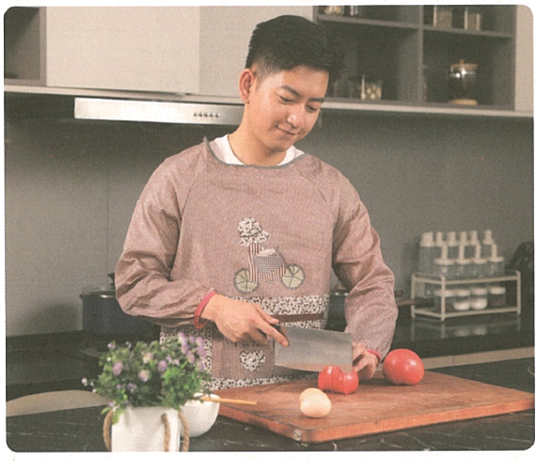
快速检索 Retrieval
看三张图，各说一个词或短句。
Z z z
1
2
3
17
Notes:
【课时定位】第二课时｜检索复习
【本页目标】激活日期、休息和做饭语义。
【建议用时】2分钟。
【教学顺序】看三张图快速说词或短句。
【教师动作/话术】逐图停三秒，不提供拼音。
【学生任务】快速说词或短句。
【常见问题】卡住时只给首字，不直接给整词。
【答案/检查标准】可接受：5月17号，星期六；休息；做饭。
【教材来源】复习印P.27–30/PDF41–44；日历为清晰化教师补充。

Slide 18
会、做饭、做 Ability & Cooking
看图跟读，再说“杨同乐会做饭”。
huì
zuòfàn
会
做饭
zuò
做
Yáng Tónglè huì zuòfàn.
杨同乐会做饭。
18
Notes:
【课时定位】第二课时｜语言输入
【本页目标】理解会+动作的基本语义。
【建议用时】3分钟。
【教学顺序】看图跟读，再完成教材人物句。
【教师动作/话术】先呈现动作，再加入“会”；带读人物拼音一次。
【学生任务】跟读三词并说“杨同乐会做饭”。
【常见问题】把会理解为将来时，回到学会的能力。
【答案/检查标准】能准确说“杨同乐会做饭”。
【教材来源】印P.30–31/PDF44–45：课文2人物与生词9–11。

Slide 19
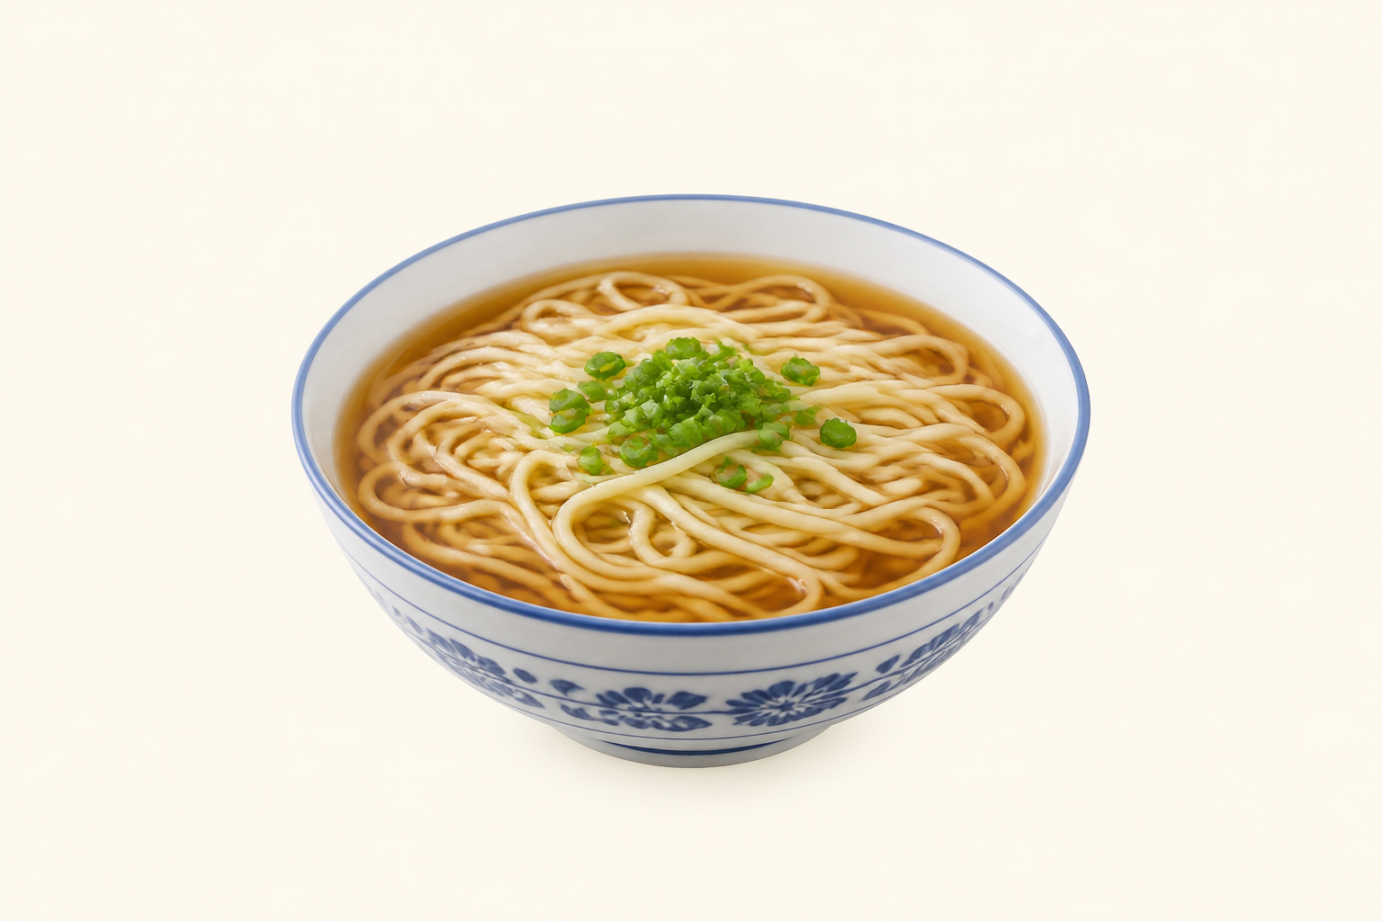
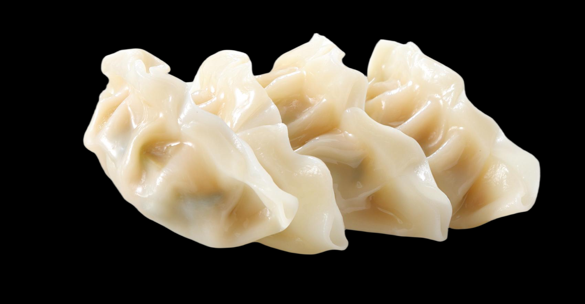
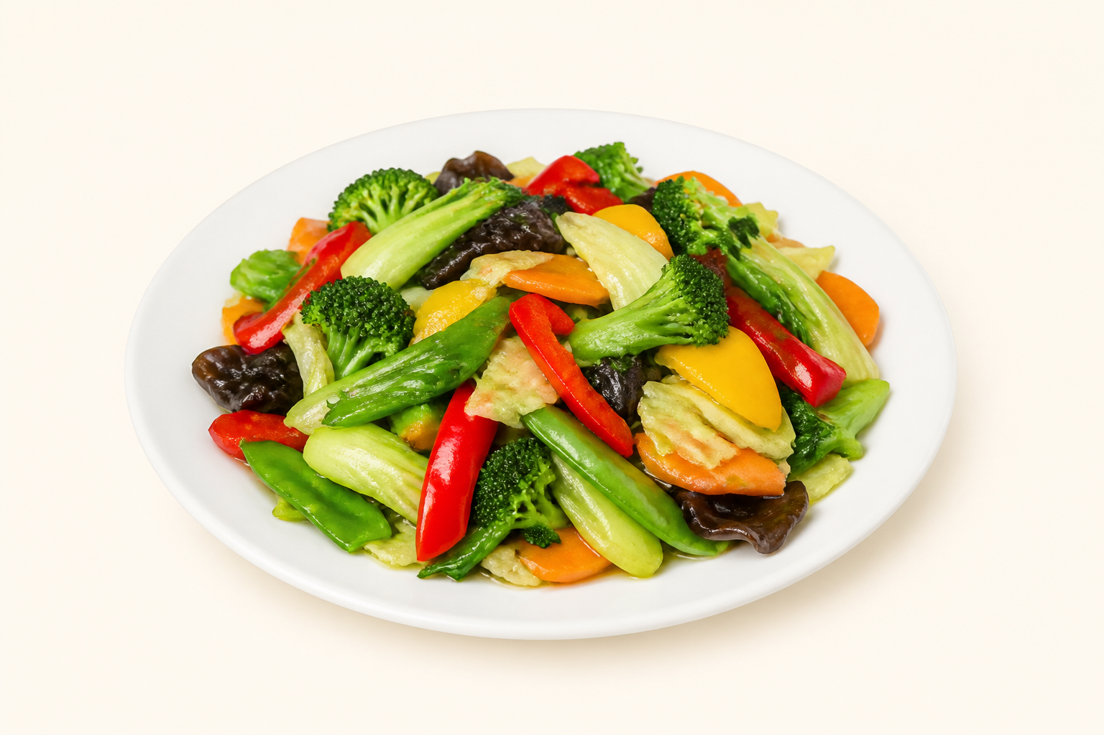
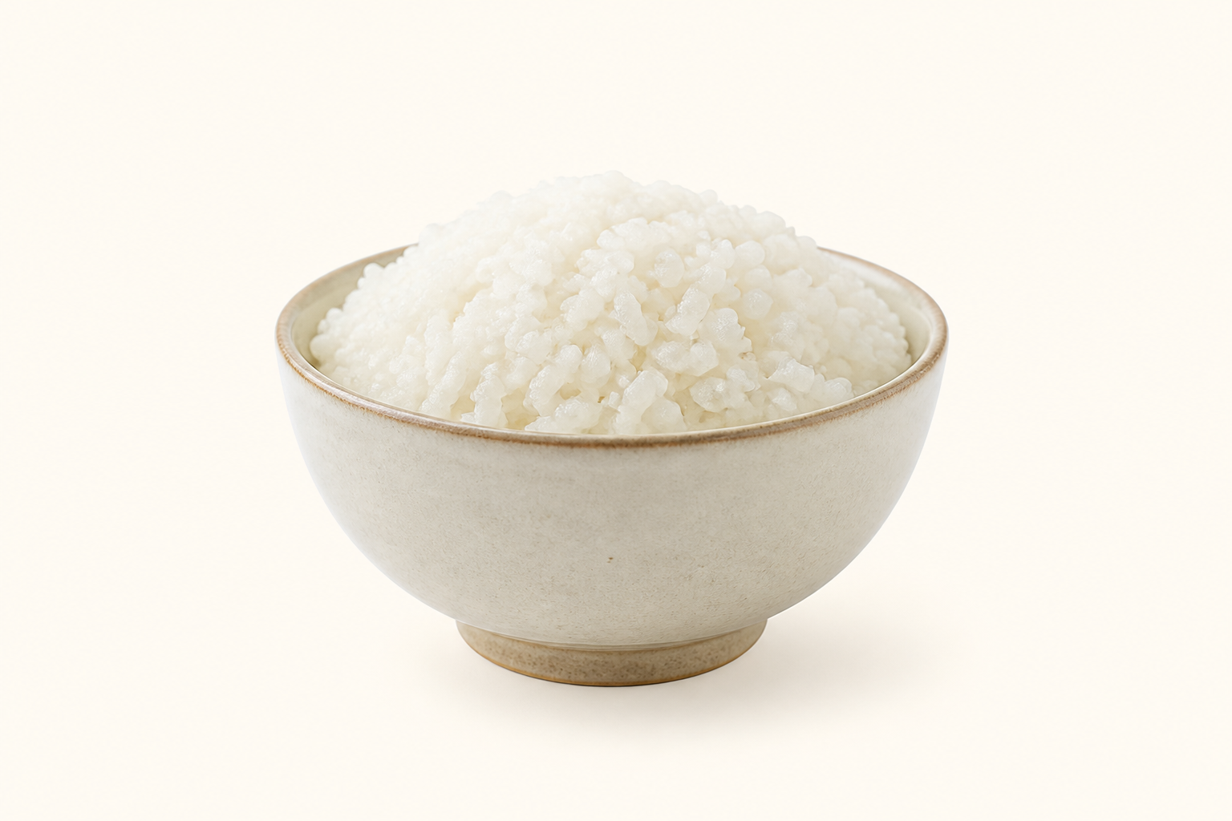
面条儿、饺子、菜、饭 Food Words
指图读出四个食物词，再遮住拼音。
miàntiáor
jiǎozi
面条儿
饺子
cài
fàn
菜
饭
19
Notes:
【课时定位】第二课时｜语言输入
【本页目标】用四张一一对应图片建立四个食物词的语义。
【建议用时】3分钟。
【教学顺序】逐图命名并跟读，第二轮遮拼音。
【教师动作/话术】逐图输入，不先讲句型。
【学生任务】指图读出四个词。
【常见问题】把饺子说成包子时对比外形；混淆菜/饭时指不同餐盘。
【答案/检查标准】面条儿miàntiáor；饺子jiǎozi；菜cài；饭fàn。
【教材来源】印P.30–31/PDF44–45：生词12–15及课文2场景；“饭”和四张清晰语义图为教师补充。

Slide 20
做什么、一些什么 Collocations
从词库各连出三组短语并朗读。
zuò + ...
yìxiē + ...
做 + ______
一些 + ______
饭
菜
菜
饺子
面条儿
面条儿
饺子
20
Notes:
【课时定位】第二课时｜操练
【本页目标】把食物词组成“做＋食物”和“一些＋名词”短语。
【建议用时】3分钟。
【教学顺序】从词库各连出三组短语。
【教师动作/话术】先示范“做饭／一些菜”，再让学生独立连线。
【学生任务】口头组合并读出六组短语。
【常见问题】只读单词时指箭头要求合成短语。
【答案/检查标准】可接受：做饭、做菜、做面条儿、做饺子；一些菜、一些饺子、一些面条儿。
【教材来源】印P.30–31/PDF44–45：课文2末轮及生词12–15。

Slide 21
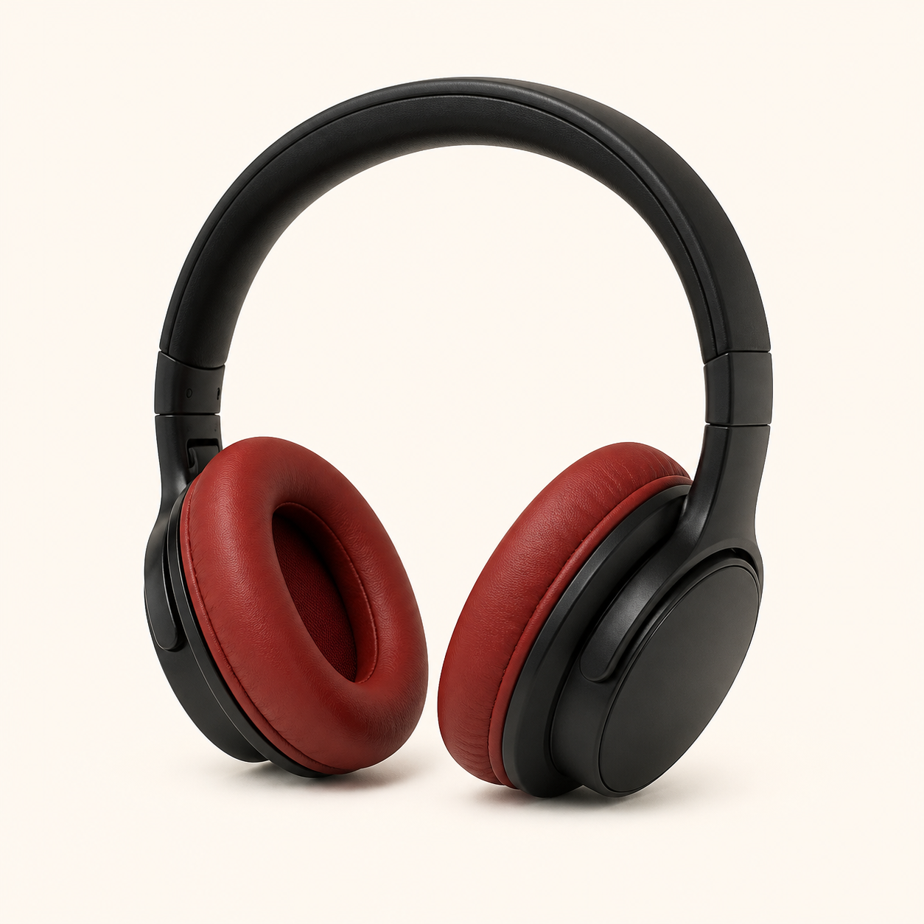
课文2｜听力 Text 2 · Listening
先看原选项，听两遍后写下字母。
1
杨同乐（ ）做饭。
A
会
B
不
C
不会
2
杨同乐（ ）也做饭。
A
星期三
B
星期六
C
星期日
21
Notes:
【课时定位】第二课时｜听力理解
【本页目标】听懂课文2并完成教材原两题。
【建议用时】5分钟。
【教学顺序】看原选项，听两遍后写字母。
【教师动作/话术】朗读稿：王一雪：你会做饭吗？杨同乐：我会做。王一雪：你会做什么？杨同乐：我会做面条儿、饺子，也会做一些菜。星期天我也做饭。第一遍以自然语速完整朗读全文，全文后停5秒；第二遍逐句朗读，每句后停2秒。
【学生任务】完成两题并说完整答案。
【常见问题】只报字母时追问完整句和证据。
【答案/检查标准】1.A，杨同乐会做饭，证据“你会做饭吗？—我会做”；2.C，杨同乐星期日也做饭，证据“星期天我也做饭”。
【教材来源】印P.30/PDF44：课文2原听力两题、原选项、音频5-3；音频未嵌入，教师朗读；耳机图为教师补充。

Slide 22
课文2｜答案核对与证据 Text 2 · Answers
核对答案，再圈出两条证据句。
答案核对：1-A 2-C
王一雪
Nǐ huì zuòfàn ma?
Wáng Yīxuě
你会做饭吗？
杨同乐
Wǒ huì zuò.
Yáng Tónglè
我会做。
王一雪
Nǐ huì zuò shénme?
Wáng Yīxuě
你会做什么？
杨同乐
Wǒ huì zuò miàntiáor, jiǎozi, yě huì zuò yìxiē cài. Xīngqītiān wǒ yě zuòfàn.
Yáng Tónglè
我会做面条儿、饺子，也会做一些菜。星期天我也做饭。
22
Notes:
【课时定位】第二课时｜答案核对
【本页目标】核对教材两题并在完整原文中定位证据。
【建议用时】4分钟。
【教学顺序】读完整课文，圈出两条答案句。
【教师动作/话术】完成第21页并收取答案后再显示本页；先核对1-A、2-C，再让学生圈“我会做”和“星期天我也做饭”。
【学生任务】朗读课文并圈出两条证据。
【常见问题】只圈单词时要求圈完整证据句。
【答案/检查标准】1-A，证据“我会做。”；2-C，证据“星期天我也做饭。”
【教材来源】印P.30/PDF44：课文2原题与四轮原文。

Slide 23
课文2｜朗读与理解 Text 2 · Read & Check
分角色读，再回答“会做饭吗／会做什么”。
王一雪
你会做饭吗？
杨同乐
我会做。
王一雪
你会做什么？
杨同乐
我会做面条儿、饺子，也会做一些菜。星期天我也做饭。
1. 杨同乐会不会做饭？
2. 杨同乐会做什么？
23
Notes:
【课时定位】第二课时｜理解检查
【本页目标】去拼音朗读四轮课文并回答两个理解问题。
【建议用时】5分钟。
【教学顺序】分角色读，再回答“会做饭吗／会做什么”。
【教师动作/话术】先分角色读一遍，再合上课本回答两题。
【学生任务】分角色朗读并用完整句回答两题。
【常见问题】漏“也／一些”时回到原轮次重读。
【答案/检查标准】1.会，杨同乐会做饭；2.杨同乐会做面条儿、饺子，也会做一些菜。
【教材来源】印P.30–31/PDF44–45：课文2原文、角色朗读和理解。

Slide 24
“会”的句型 Grammar · 会
观察三句，再用新动作替换。
Wǒ huì zuò miàntiáor.
我会做面条儿。
Wǒ bú huì zuò cài.
我不会做菜。
Nǐ huì zuòfàn ma?
你会做饭吗？
24
Notes:
【课时定位】第二课时｜语法聚焦
【本页目标】掌握会/不会/会…吗。
【建议用时】5分钟。
【教学顺序】观察三句并替换动作。
【教师动作/话术】用正句—否定—问句顺序归纳。
【学生任务】各读一句并替换动作词。
【常见问题】把“不”放到动词后时指回“不会”。
【答案/检查标准】我会做面条儿；我不会做菜；你会做饭吗？
【教材来源】印P.31/PDF45：“会”语法及三例。

Slide 25
会不会？ Controlled Practice
看符号完成三题，并读出完整句。
李文
✓
做饭
李文________做饭。
安妮
×
做面条儿
安妮________做面条儿。
王一雪
✓
做饺子
王一雪会做饺子吗？________。
25
Notes:
【课时定位】第二课时｜操练
【本页目标】把图示能力写成完整陈述或问答。
【建议用时】5分钟。
【教学顺序】看符号完成三题并朗读。
【教师动作/话术】先示范第1题，后两题独立完成。
【学生任务】写出并读出三题。
【常见问题】只填会/不会时要求读完整句。
【答案/检查标准】1.李文会做饭；2.安妮不会做面条儿；3.会，王一雪会做饺子。
【教材来源】印P.31/PDF45“会”；人物与符号为教师补充。

Slide 26
限定能力问答 Bounded Pair Task
从四项词库选两项问同伴，再交换。
做饭 做菜 做面条儿 做饺子
A：你会____________吗？
B：我会 / 不会____________。
A → B
B：你会____________吗？
A：我会 / 不会____________。
B → A
26
Notes:
【课时定位】第二课时｜交际输出
【本页目标】只用四个已学动作完成有边界的能力问答。
【建议用时】5分钟。
【教学顺序】从词库选两项问同伴，再交换。
【教师动作/话术】先示范一问一答；不允许临时加入未学动作。
【学生任务】选两项完成问答并交换角色。
【常见问题】自由发挥造成生词负担时，指回四项词库。
【答案/检查标准】开放答案；问句“你会……吗”，答句“我会／不会……”。
【教材来源】印P.31/PDF45：根据实际情况对话；四项已学动作词库为教师补充。

Slide 27
能力采访与汇报 Interview & Report
问两人，记录后口头汇报一人。
姓名
动作
会
不会
汇报：____________会____________，不会____________。
27
Notes:
【课时定位】第二课时｜交际输出
【本页目标】采访两人、记录会不会，并汇报一人的完整信息。
【建议用时】5分钟。
【教学顺序】问两人，记录后汇报一人。
【教师动作/话术】示范一行记录，再随机点名汇报。
【学生任务】完成两行记录并口头汇报一句。
【常见问题】只写会/不会时要求补姓名和动作。
【答案/检查标准】开放答案；记录含姓名、动作、会/不会；汇报句如“安妮会做饭，不会做饺子”。
【教材来源】印P.31/PDF45真实问答；采访、记录和汇报为教师补充。

Slide 28
快速检索 Retrieval
看三张图，各说一个完整句。
1
2
3
28
Notes:
【课时定位】第三课时｜检索复习
【本页目标】检索日期、能力和电脑表达。
【建议用时】2分钟。
【教学顺序】看图各说一句，不看拼音。
【教师动作/话术】每图停三秒，第二轮加速。
【学生任务】独立说三句。
【常见问题】只说词时追问“哪一天／会做什么／这是什么”。
【答案/检查标准】可接受：今天5月17号；他会做饭；这是电脑。
【教材来源】复习印P.27–33/PDF41–47。

Slide 29
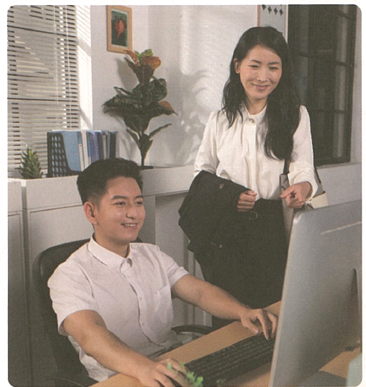
下班、新、电脑 New Words
看图跟读，再说“这是我的新电脑”。
xiàbān
xīn
下班
新
diànnǎo
新 + 电脑 → 新电脑
电脑
Zhè shì wǒ de xīn diànnǎo.
这是我的新电脑。
29
Notes:
【课时定位】第三课时｜语言输入
【本页目标】认读下班、新、电脑，并组成“新电脑”。
【建议用时】3分钟。
【教学顺序】看图跟读，再说“这是我的新电脑”。
【教师动作/话术】从公司场景引出下班，从电脑图引出“新＋物品”。
【学生任务】跟读三词并读陈述句。
【常见问题】把下班说成休息时回到工作场景。
【答案/检查标准】能读“这是我的新电脑”。
【教材来源】印P.32/PDF46：生词16–18及课文3场景。

Slide 30
真、好看 Evaluation
看图跟读，再评价新电脑。
zhēn
hǎokàn
真
好看
Xīn diànnǎo zhēn hǎokàn!
xīn diànnǎo
新电脑
新电脑真好看！
30
Notes:
【课时定位】第三课时｜语言输入
【本页目标】用“真＋形容词”评价新电脑。
【建议用时】3分钟。
【教学顺序】看图跟读，再评价新电脑。
【教师动作/话术】先读“好看”，再加入程度副词“真”。
【学生任务】读两词并说评价句。
【常见问题】把“真”当真假时回到赞叹语气。
【答案/检查标准】新电脑真好看。
【教材来源】印P.32/PDF46：生词19–20及课文3评价句。

Slide 31
喜欢、它；他、她、它 Like & Pronouns
观察三类对象与代词搭配，再跟读例句。
xǐhuan
tā
喜欢
它
他、她、它都读 tā；写法和指代不同。
男生
tā = 他
女生
tā = 她
电脑
tā = 它
Wǒ zhēn xǐhuan tā.
我真喜欢它。
31
Notes:
【课时定位】第三课时｜语言输入
【本页目标】认读喜欢、它，并区分他/她/它的指代对象。
【建议用时】3分钟。
【教学顺序】观察三组搭配，再跟读喜欢、它和例句。
【教师动作/话术】先按人/物指读“他、她、它”，说明三者同音但写法和指代不同；再用电脑图读“我真喜欢它”。
【学生任务】跟读三组搭配并说出人和物的区别。
【常见问题】只记读音时追问“人还是东西”，再指回对应汉字。
【答案/检查标准】男生→他；女生→她；电脑→它；例句“我真喜欢它”。
【教材来源】印P.32/PDF46：生词21–22；他/她/它对比为教师补充。

Slide 32
课文3｜听力 Text 3 · Listening
先看原选项，听两遍后写下字母。
1
杨同乐也（ ）。
A
上班
B
下班
C
休息
2
杨同乐有一个新（ ）。
A
名字
B
工作
C
电脑
32
Notes:
【课时定位】第三课时｜听力理解
【本页目标】听懂课文3并完成教材原两题。
【建议用时】5分钟。
【教学顺序】看原选项，听两遍后写字母。
【教师动作/话术】朗读稿：王一雪：同乐，下班吗？杨同乐：下班。王一雪：这是你的新电脑吗？杨同乐：是的，是我的新电脑。王一雪：真好看！杨同乐：我也很喜欢它。第一遍以自然语速完整朗读全文，全文后停5秒；第二遍逐句朗读，每句后停2秒。
【学生任务】完成两题并说完整答案。
【常见问题】只报字母时追问人物和证据。
【答案/检查标准】1.B，杨同乐也下班，证据“同乐，下班吗？—下班”；2.C，杨同乐有一个新电脑，证据“这是你的新电脑吗？—是的，是我的新电脑”。
【教材来源】印P.31–32/PDF45–46：课文3原听力两题、原选项、音频5-5；音频未嵌入，教师朗读；耳机图为教师补充。

Slide 33
课文3｜答案核对与跟读 Text 3 · Answers
先核对答案，再分角色读两遍。
答案核对：1-B 2-C
王一雪
Tónglè, xiàbān ma?
Wáng Yīxuě
同乐，下班吗？
杨同乐
Xiàbān.
Yáng Tónglè
下班。
王一雪
Zhè shì nǐ de xīn diànnǎo ma?
Wáng Yīxuě
这是你的新电脑吗？
杨同乐
Shì de, shì wǒ de xīn diànnǎo.
Yáng Tónglè
是的，是我的新电脑。
王一雪
Zhēn hǎokàn!
Wáng Yīxuě
真好看！
杨同乐
Wǒ yě hěn xǐhuan tā.
Yáng Tónglè
我也很喜欢它。
33
Notes:
【课时定位】第三课时｜答案核对
【本页目标】核对1-B、2-C，并完整朗读课文3六轮对话。
【建议用时】4分钟。
【教学顺序】先核对答案，再分角色读两遍。
【教师动作/话术】完成第32页并收取答案后再显示本页；先核对1-B、2-C，第一遍有拼音，第二遍遮拼音。
【学生任务】按六轮顺序朗读并交换。
【常见问题】漏“是的”或“也”时定位原轮次重读。
【答案/检查标准】1-B；2-C；人物、六轮顺序、关键词和语气完整。
【教材来源】印P.31–32/PDF45–46：课文3原题、原文及角色朗读。

Slide 34
课文3｜理解与替换 Check & Transfer
先回答两题，再用身边物品替换“电脑”。
1
杨同乐的新电脑怎么样？
2
杨同乐喜欢他的新电脑吗？
替换：这是你的新________吗？
你喜欢它吗？
34
Notes:
【课时定位】第三课时｜理解检查
【本页目标】回答教材理解题并替换实物。
【建议用时】5分钟。
【教学顺序】先答两题，再用身边物品替换电脑。
【教师动作/话术】先收完整答案，再示范一次替换。
【学生任务】回答并完成一轮实物问答。
【常见问题】用“他”指电脑时回到代词对比页。
【答案/检查标准】1.杨同乐的新电脑真好看；2.杨同乐喜欢他的新电脑。替换答案开放。
【教材来源】印P.32/PDF46：教材理解题1–2。

Slide 35
综合填空 Review · Fill
从词库选词填空，再读出完整句。
A 菜 B 喜欢 C 6月22号 D 新 E 真
1. 今天________。
2. 杨同乐有一个________电脑。
3. 王一雪：你会做这两个________吗？
杨同乐：我会做。
4. 王一雪：你的电脑________好看！
杨同乐：我也很________。
35
Notes:
【课时定位】第三课时｜综合练习
【本页目标】完成教材词库填空并读完整句。
【建议用时】4分钟。
【教学顺序】独立填字母，再同伴核对。
【教师动作/话术】限时两分钟，核对时要求读整句。
【学生任务】完成四题并读句子。
【常见问题】只写字母不读句时回到完整句。
【答案/检查标准】1.C；2.D；3.A；4a.E；4b.B。
【教材来源】印P.33/PDF47：选词填空词库与四题。

Slide 36
看日历说日期 Calendar Output
看两张日历，各说一个完整句。
2025 / 09
2025 / 05
日
一
二
三
四
五
六
日
一
二
三
四
五
六
1
2
3
4
5
6
1
2
3
7
8
9
10
11
12
13
4
5
6
7
8
9
10
14
15
16
17
18
19
20
11
12
13
14
15
16
17
21
22
23
24
25
26
27
18
19
20
21
22
23
24
28
29
30
25
26
27
28
29
30
31
今天____________________________。
今天____________________________。
36
Notes:
【课时定位】第三课时｜引导输出
【本页目标】完成教材看图输出中的日期任务。
【建议用时】3分钟。
【教学顺序】每张日历说一个完整句。
【教师动作/话术】先观察日历，不提示月份答案。
【学生任务】说出两张日历的日期和星期。
【常见问题】漏星期时只指星期栏。
【答案/检查标准】2025年9月7号，星期日；2025年5月1号，星期四。
【教材来源】印P.33/PDF47：看图任务1、4。

Slide 37
看图说能力 Ability Output
看两幅图，各说一个完整句。
两个菜
杨同乐会________________。
我会________________两个菜。
37
Notes:
【课时定位】第三课时｜引导输出
【本页目标】完成教材看图输出中的能力任务。
【建议用时】3分钟。
【教学顺序】每幅图说一个完整句。
【教师动作/话术】只指图，不先给动词。
【学生任务】看两幅图说完整句。
【常见问题】只说“做饭/菜”时要求加主语和会。
【答案/检查标准】杨同乐会做饭；我会做两个菜。
【教材来源】印P.33/PDF47：看图任务2、3。

Slide 38
会不会抢答 Quick-response Game
四人一组，用词卡轮流问答“会不会……”。
做饭
做面条儿
做饺子
做菜
1
提问者
你会________吗？
2
抢答者
我会 / 不会________。
3
下一位
抢答最少者提问
38
Notes:
【课时定位】第三课时｜交际输出
【本页目标】用会/不会完成教材小组游戏。
【建议用时】4分钟。
【教学顺序】四人一组，用词卡轮流问答。
【教师动作/话术】给四张词卡；每轮一人提问，其余抢答。
【学生任务】用完整问句和答句参与游戏。
【常见问题】抢答只喊会时要求补主语和动作。
【答案/检查标准】问句含“会…吗”；答句含“会/不会+动作”。
【教材来源】印P.34/PDF48：小组游戏及示例。

Slide 39
中国美食——饺子 Culture
看图，用三句话介绍饺子。
饺子
这是饺子。
中国美食
我喜欢 / 不喜欢饺子。
饺子
我会 / 不会做饺子。
39
Notes:
【课时定位】第三课时｜交际输出
【本页目标】用本课语言介绍饺子。
【建议用时】2分钟。
【教学顺序】看图，用三句话介绍饺子。
【教师动作/话术】先让学生命名，再追问喜欢/会不会做。
【学生任务】说出名称、喜好和能力。
【常见问题】不把文化页变成知识讲解，只练三句。
【答案/检查标准】这是饺子；我喜欢/不喜欢饺子；我会/不会做饺子。
【教材来源】印P.34/PDF48：饺子彩蛋与视频5-1入口；视频未嵌入，仅保留教材入口说明。

Slide 40
本课口头挑战 Lesson Challenge
口头回答三题，再和同伴互听。
1
今天几号？
2
你会做什么？
3
新电脑怎么样？
40
Notes:
【课时定位】第三课时｜交际输出
【本页目标】口头检验日期、会和评价三项目标。
【建议用时】4分钟。
【教学顺序】依次口头回答三题，再和同伴互听。
【教师动作/话术】逐题给思考时间，只收完整句，不要求抄写。
【学生任务】口头回答并互听三句。
【常见问题】单词式答案要求补成完整句。
【答案/检查标准】1.日期顺序正确；2.含会+动作；3.含真好看/喜欢它。开放答案。
【教材来源】覆盖印P.27–34/PDF41–48三项目标；教师设计口头出口。

